Slide 1
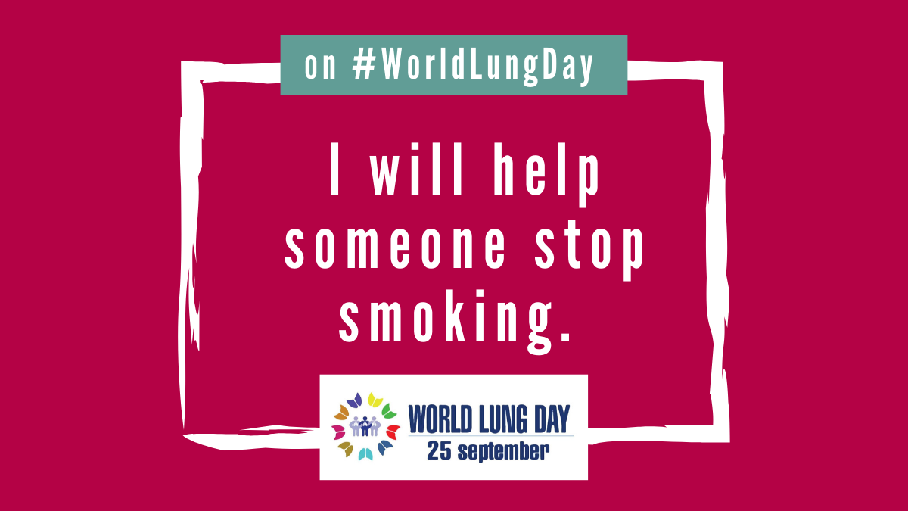
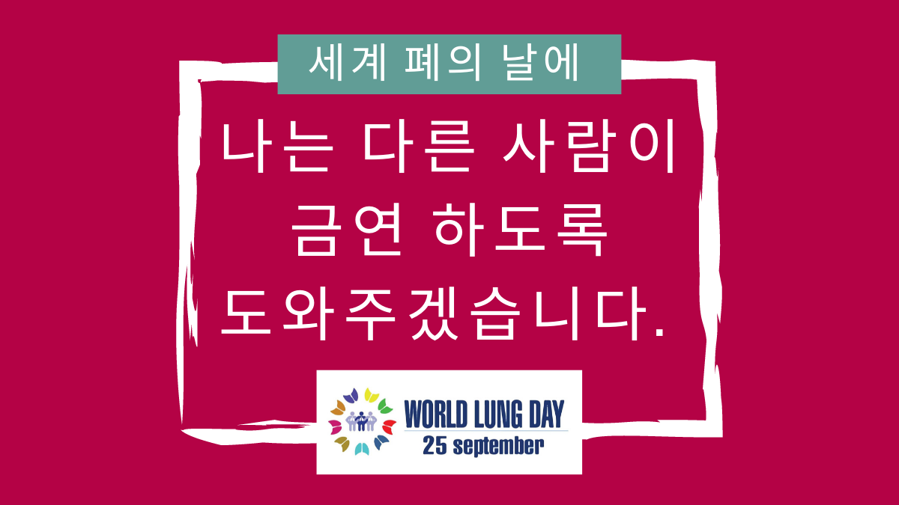
영문
국문 OLD
국문 Ver 2
국문 Ver 1
나는
주변 사람의 금연을
도와주겠습니다
금연을 할 수 있도록 돕겠습니다.

Slide 2
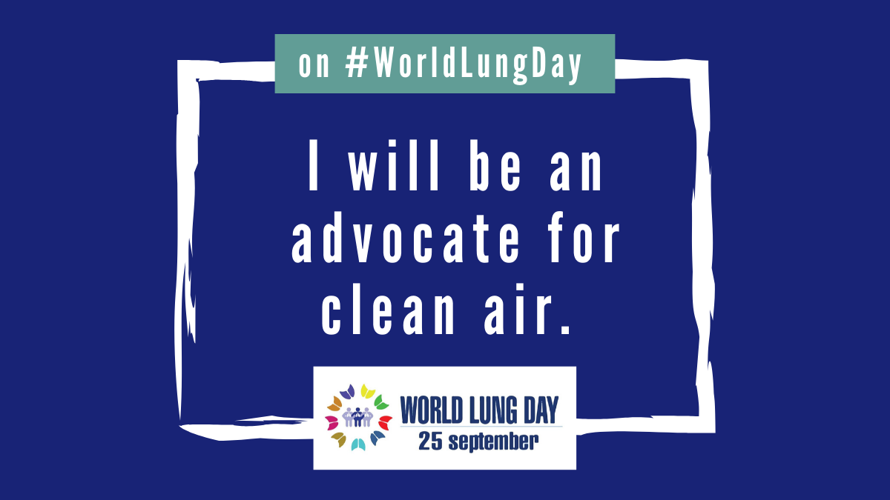
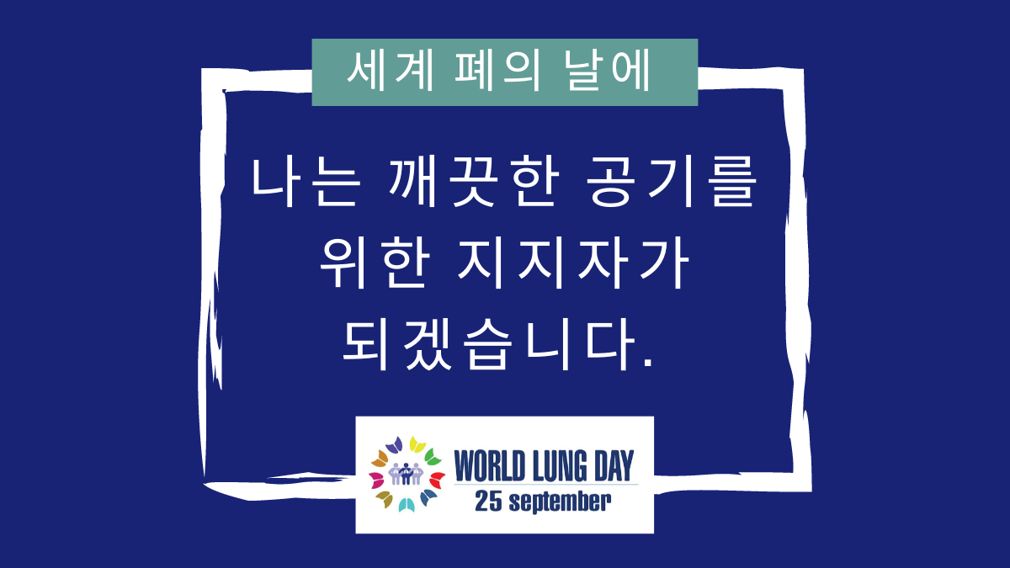
영문
국문 OLD
국문 Ver 2
국문 Ver 1
공기가 맑아질 수
있도록 힘쓰겠습니다.
나는
깨끗한 공기를 위해
힘쓰겠습니다.

Slide 3
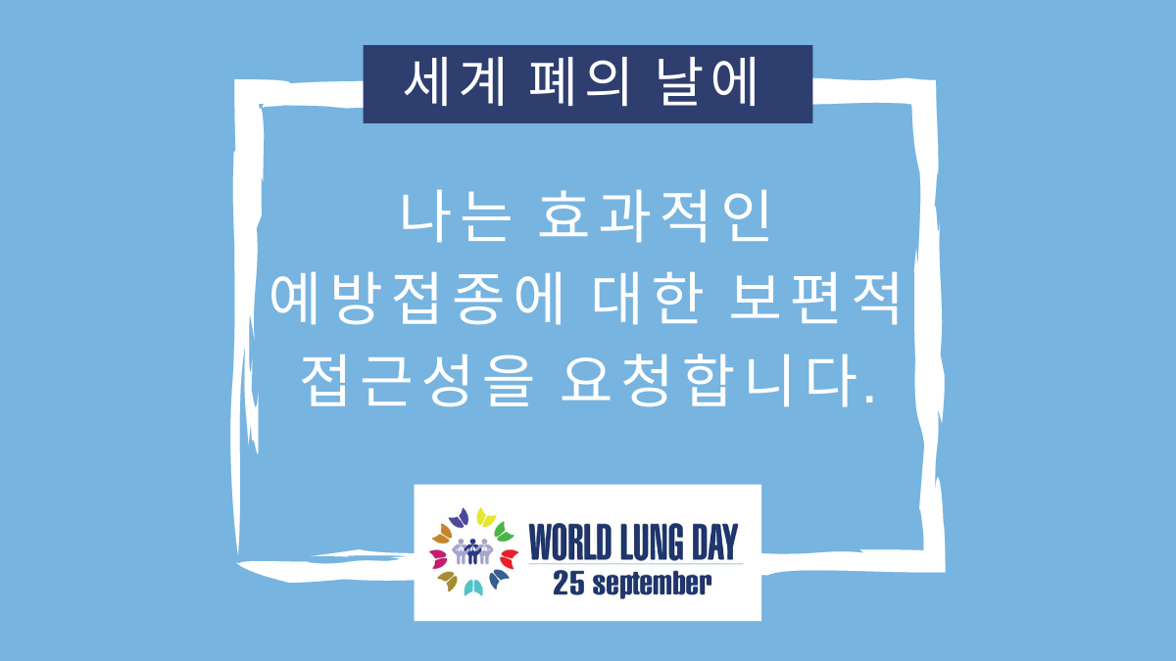

영문
국문 OLD
국문 Ver 2
국문 Ver 1
더 많은 사람들이
예방접종을 받도록
노력하겠습니다.
나는
더 많은 사람들이
예방접종을 받도록
노력하겠습니다.

Slide 4
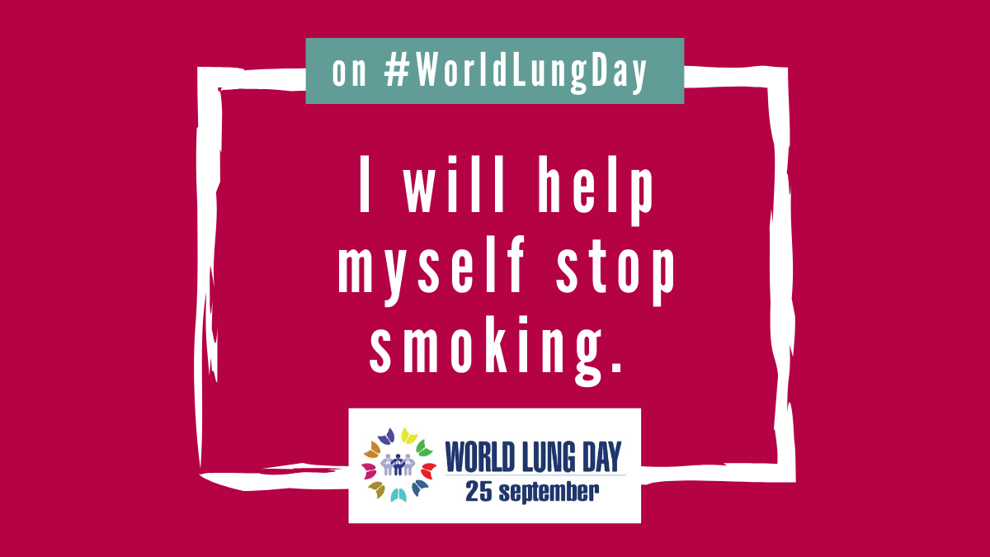
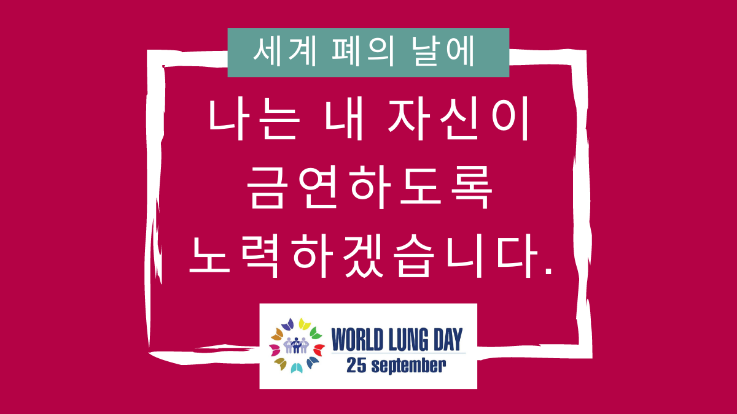
영문
국문 OLD
국문 Ver 2
국문 Ver 1
나는
담배를 끊겠습니다.
나는
(나의) 금연을 위해
노력하겠습니다

Slide 5
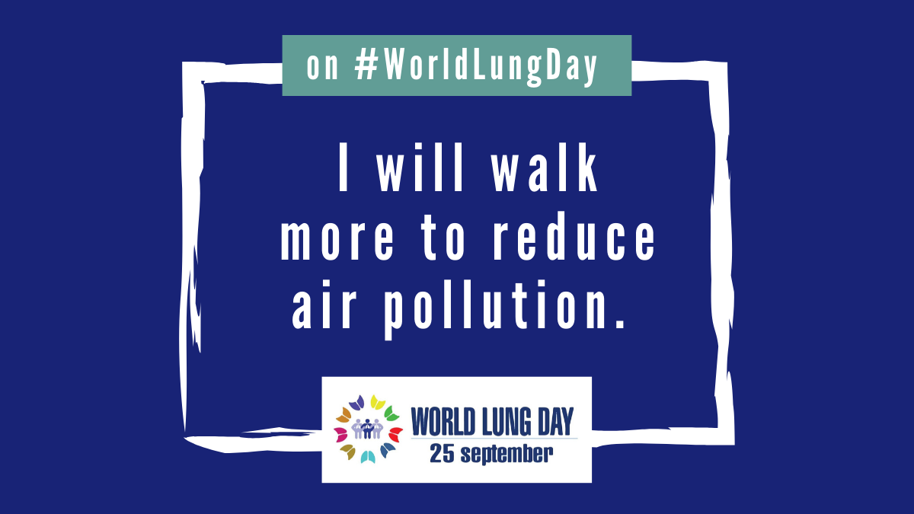
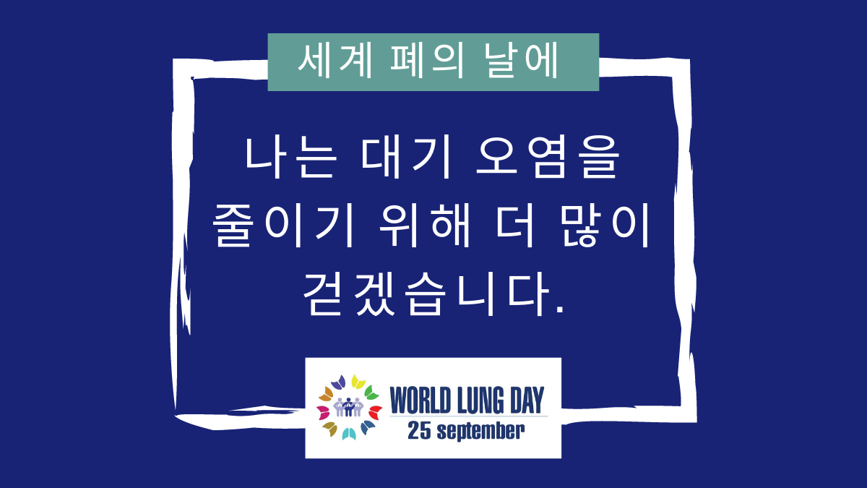
영문
국문 OLD
국문 Ver 2
국문 Ver 1
대기오염을 줄이기 위해 차량 이용을 줄이고
더 많이 걷겠습니다.
나는
대기오염을 줄이기 위해
더 많이 걷겠습니다

Slide 6
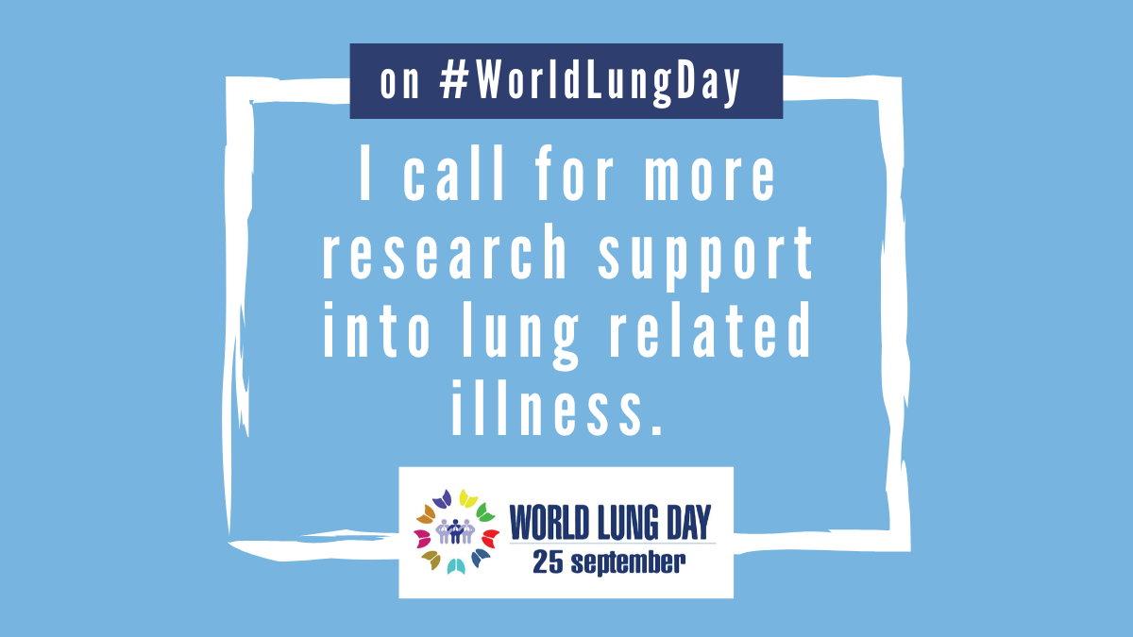
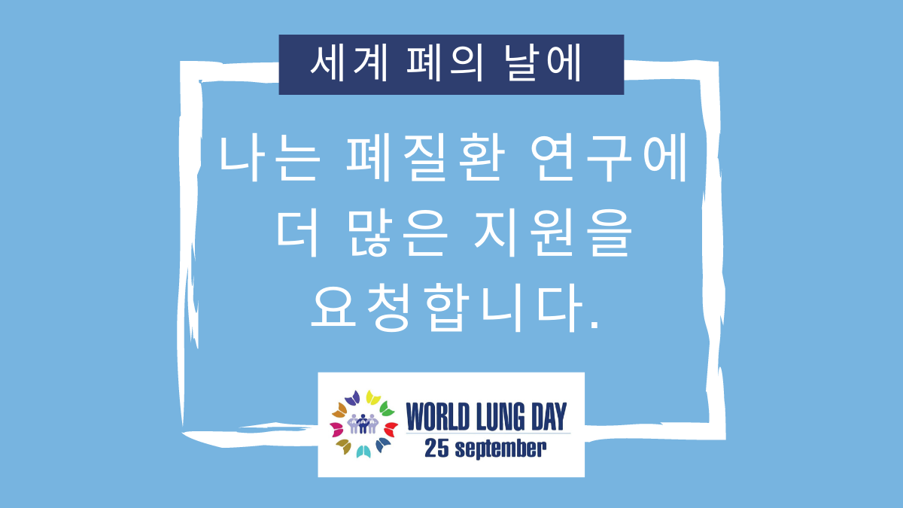
영문
국문 OLD
국문 Ver 2
국문 NEW
폐질환 연구에
더 많은 지원이
필요합니다.
나는
폐질환 연구에
더 많은 지원을 요청합니다.

